Slide 1



Workshop dan Klinik
Proposal Penelitian dan Pengabdian Masyarakat
Universitas Perjuangan Tasikmalaya
Dr Palti Marulitua Sitorus
Tasikmalaya, 7 Februari 2019

Slide 2
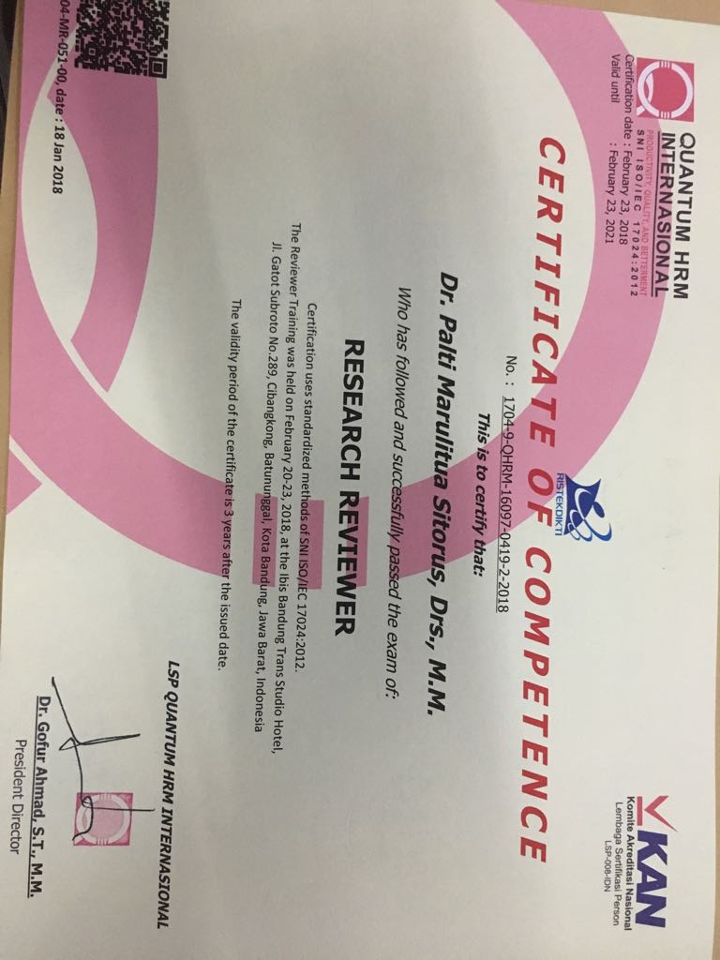

Reviewer Penelitian

Slide 3
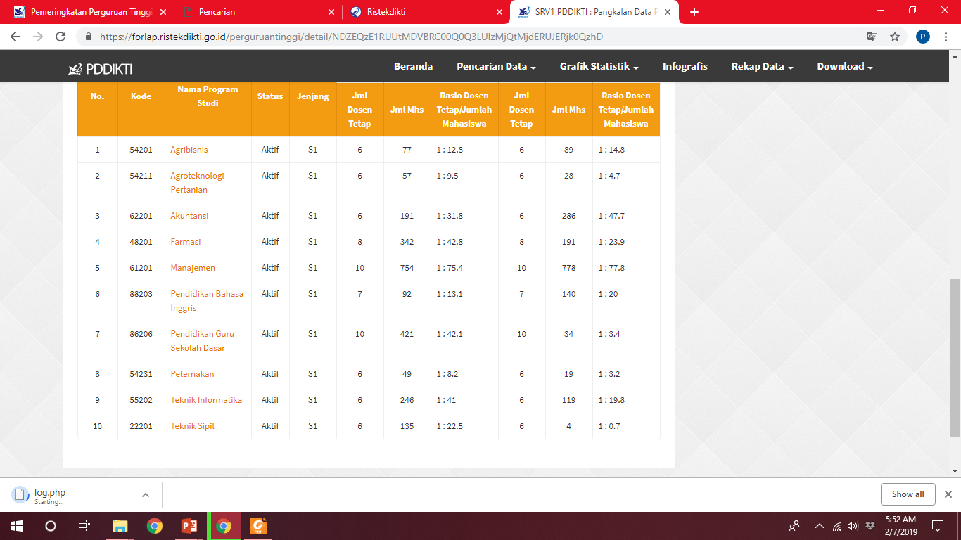
Universitas Perjuangan

Slide 4
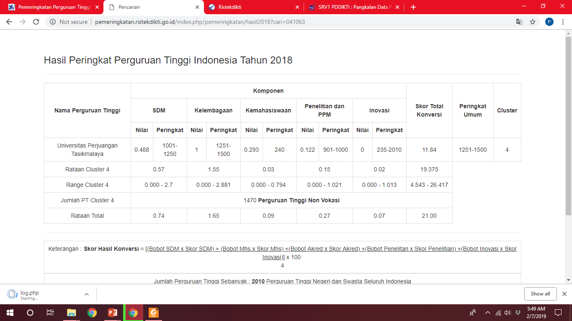
Universitas Perjuangan

Slide 5

Universitas Telkom

Slide 6

Buku Wajib Pengusul Proposal
1

Slide 7
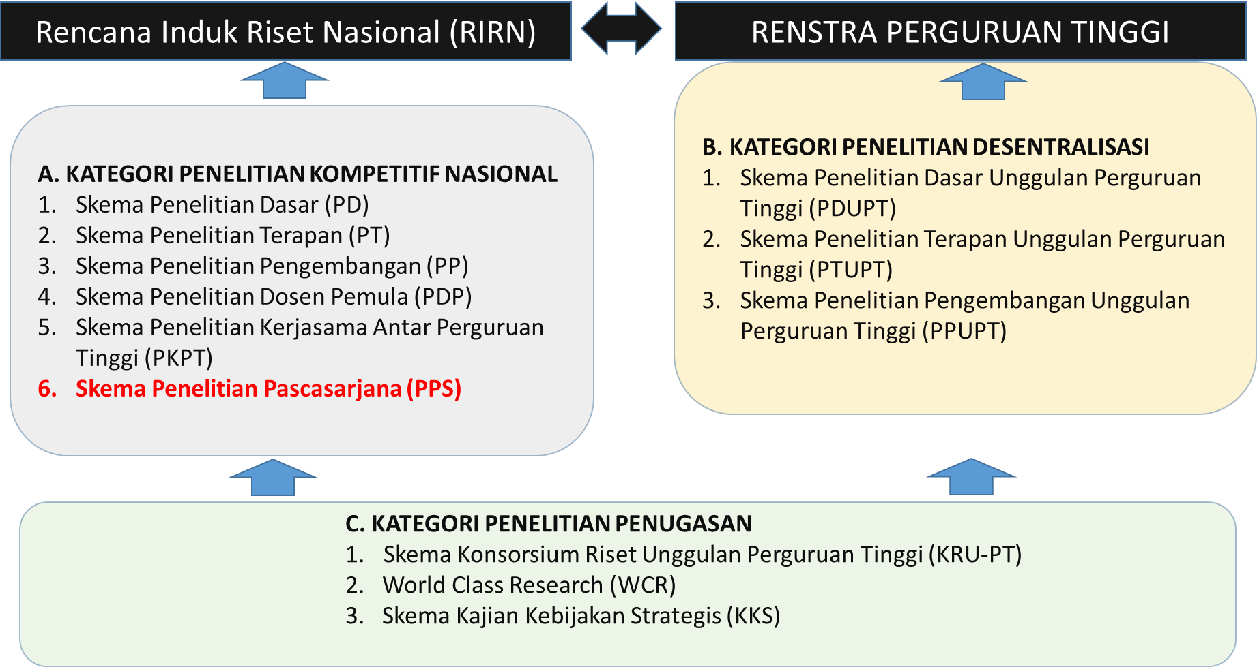
Skema Penelitian
2

Slide 8



ROAD MAP PENELITIAN SCENARIO
ROAD MAP PENELITIAN FAKULTAS
ROAD MAP PENELITIAN Program Studi
ROAD MAP PENELITIAN Kelompok Keahlian
3

Slide 9
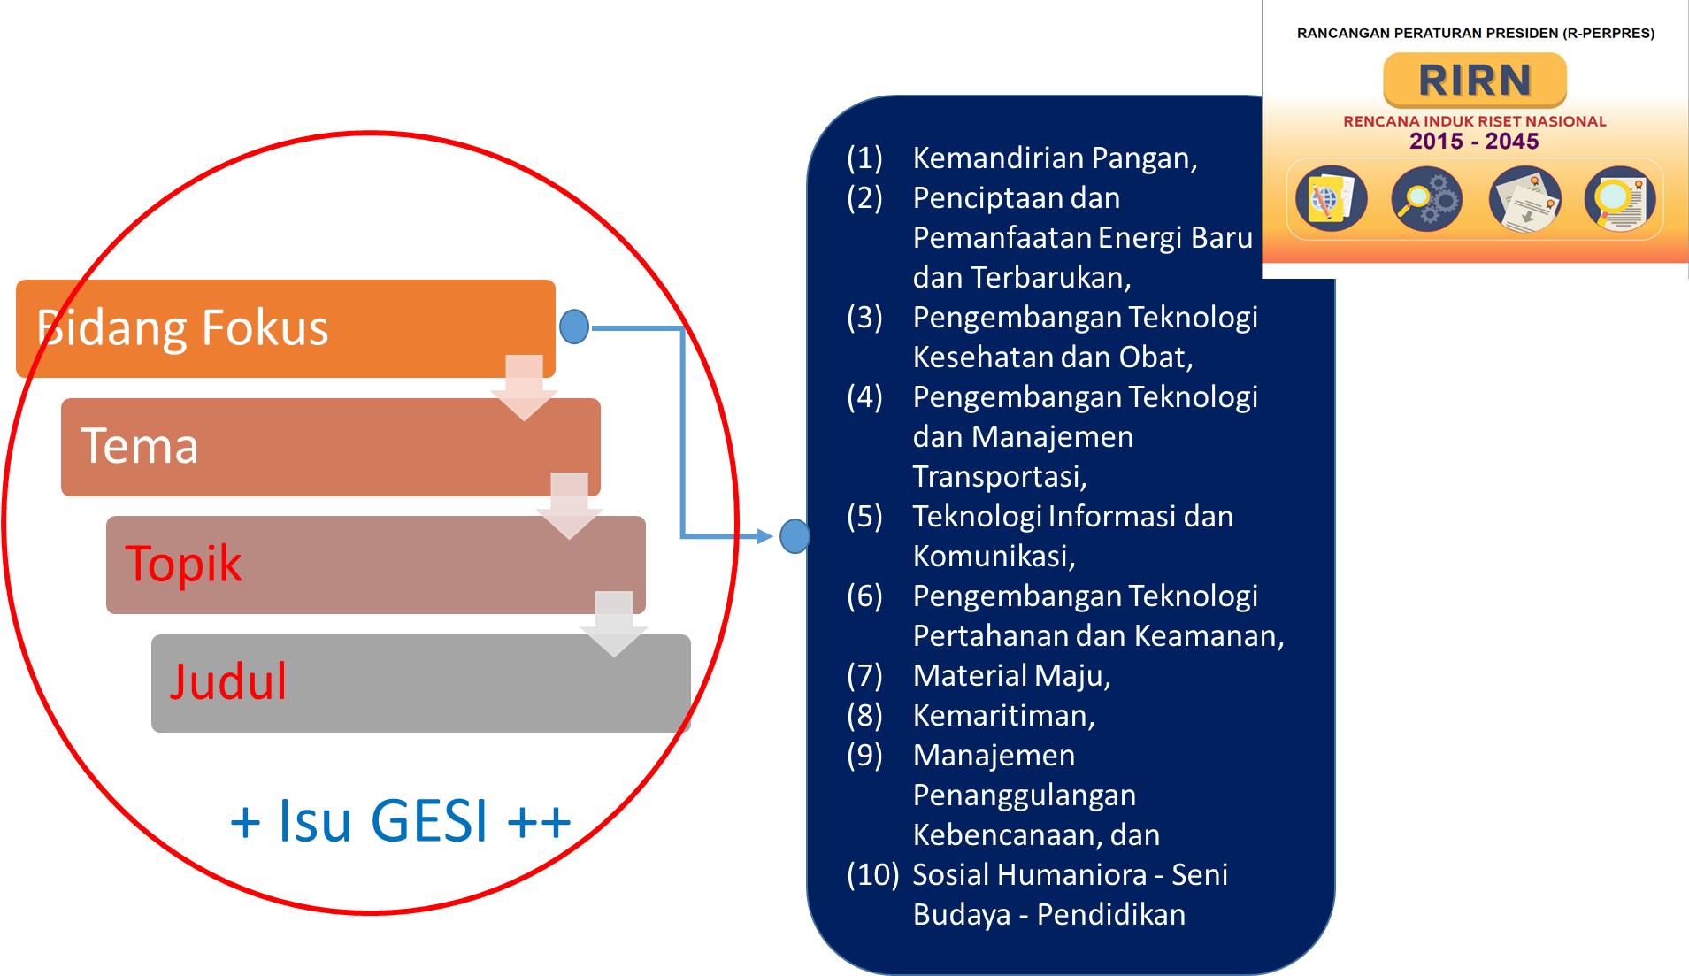
Substansi Penelitian
4

Slide 10
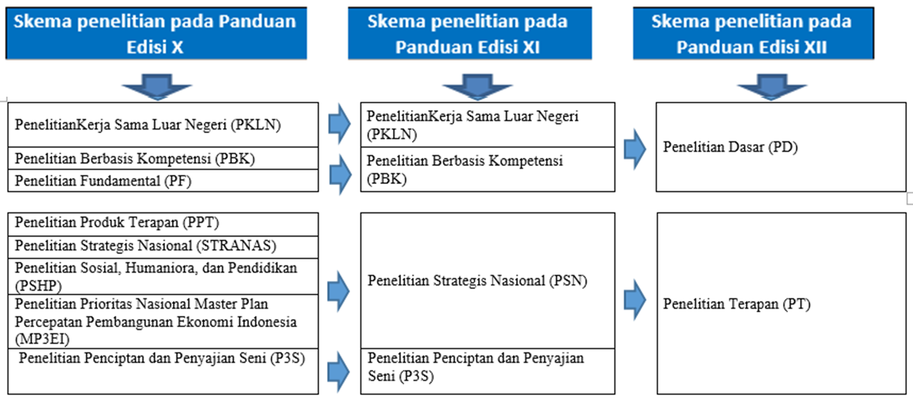
Penyesuaian Skema Penelitian
5

Slide 11
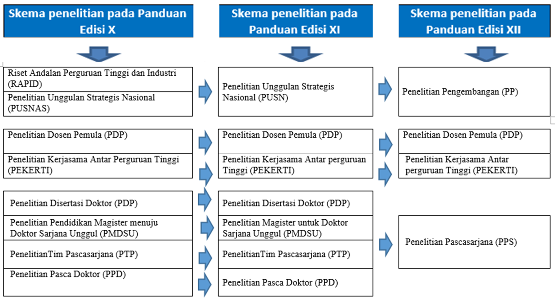
Penyesuaian Skema Penelitian
6

Slide 12
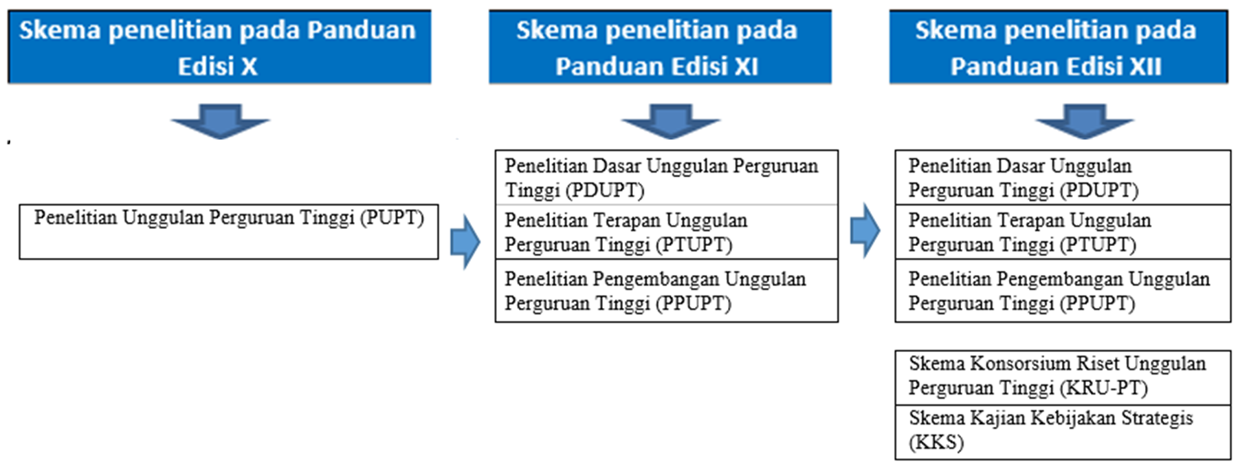
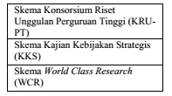
Penyesuaian Skema Penelitian
7

Slide 13
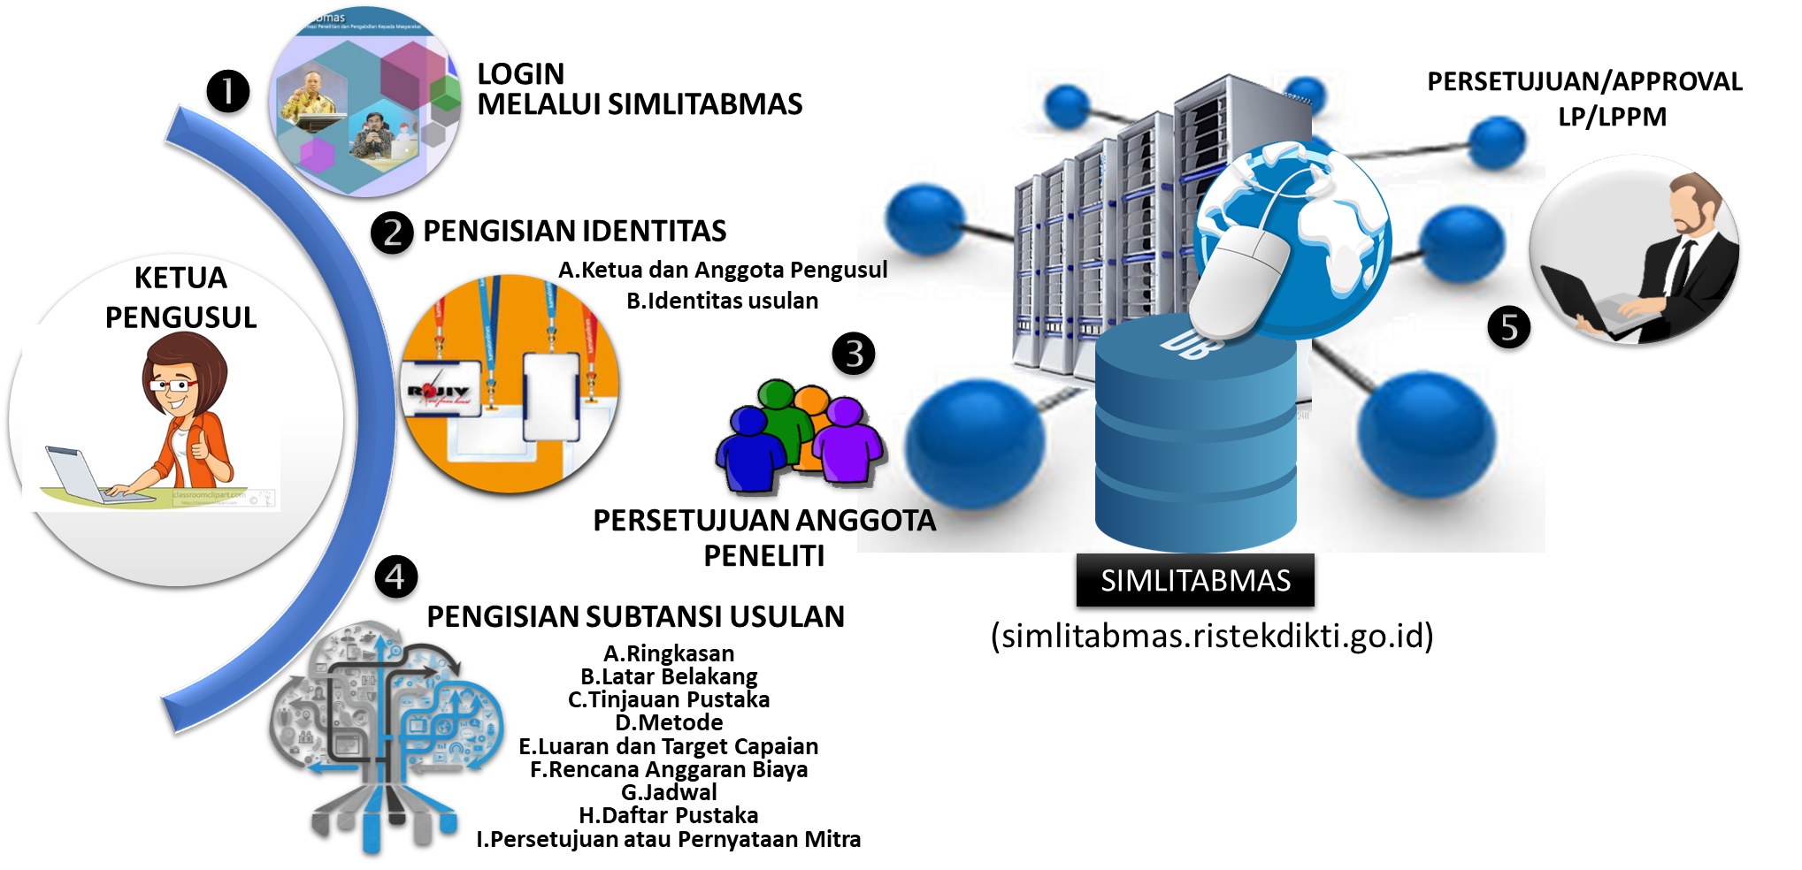
Proses Pengajuan Proposal
8

Slide 14
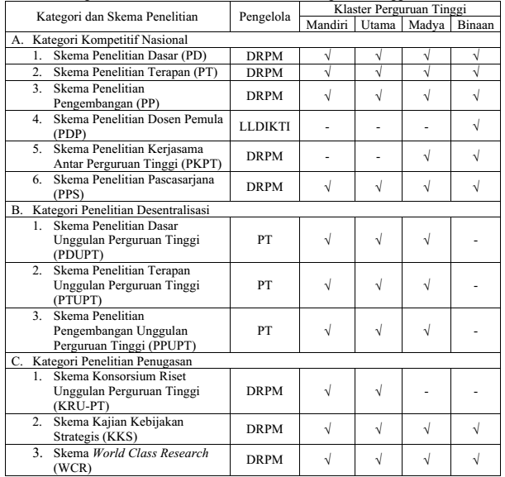
Skema Penelitian Berdasarkan Klaster Perguruan Tinggi
9

Slide 15
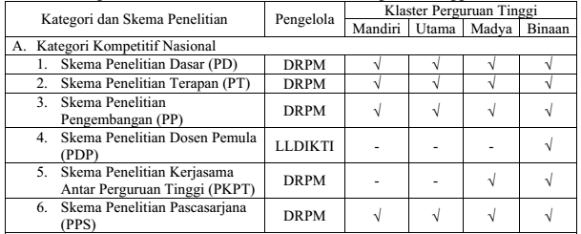
Skema Penelitian Berdasarkan Klaster Perguruan Tinggi
1
2
3
4
5
6
10

Slide 16
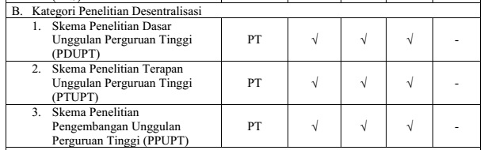
Skema Penelitian Berdasarkan Klaster Perguruan Tinggi
11

Slide 17
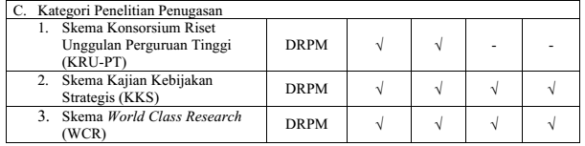
Skema Penelitian Berdasarkan Klaster Perguruan Tinggi
7
8
12

Slide 18
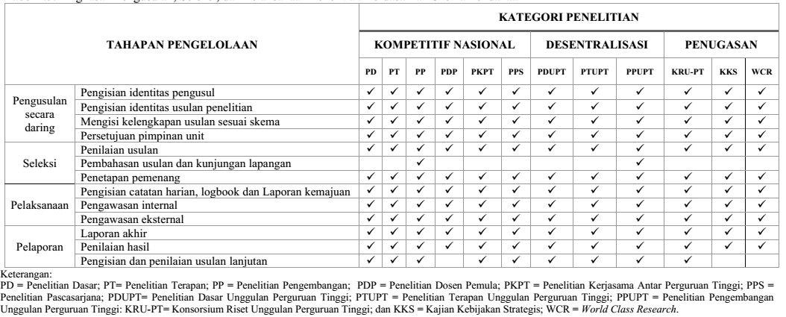
Ringkasan Tahapan Pengelolaan
13

Slide 19
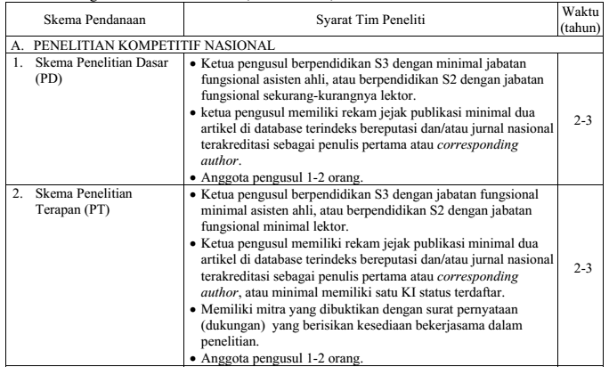
Ringkasan Skema Pendanaan Syarat Tim Peneliti dan Waktu
A
14

Slide 20
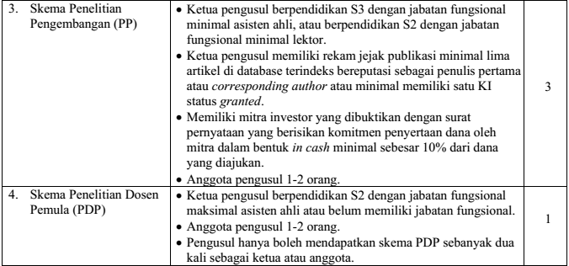
Ringkasan Skema Pendanaan Syarat Tim Peneliti dan Waktu
A
15

Slide 21
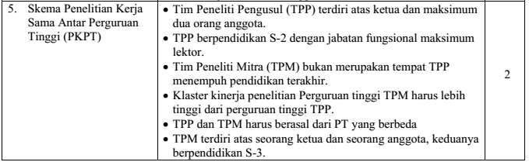

Ringkasan Skema Pendanaan Syarat Tim Peneliti dan Waktu
A
16

Slide 22
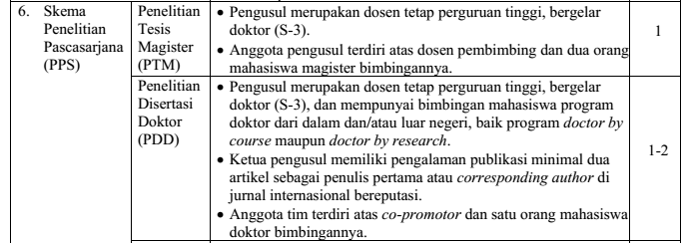
Ringkasan Skema Pendanaan Syarat Tim Peneliti dan Waktu
A
17

Slide 23
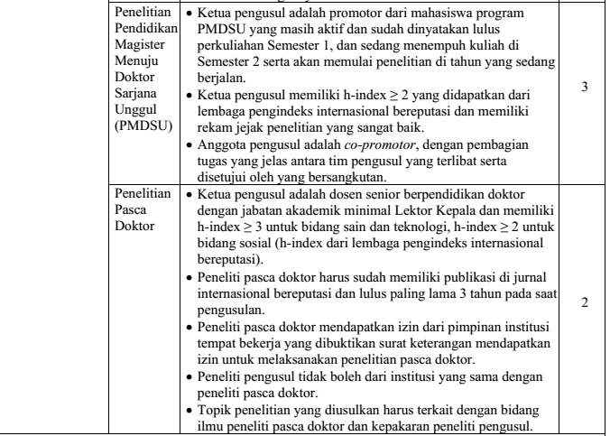

Ringkasan Skema Pendanaan Syarat Tim Peneliti dan Waktu
A
18

Slide 24


Ringkasan Skema Pendanaan Syarat Tim Peneliti dan Waktu
B
19

Slide 25
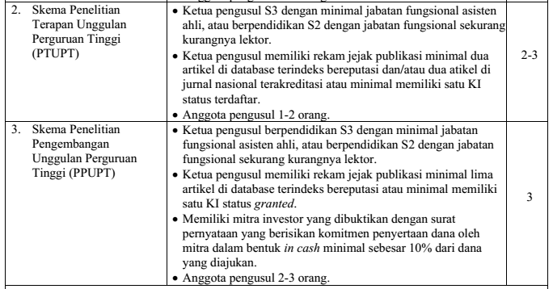
Ringkasan Skema Pendanaan Syarat Tim Peneliti dan Waktu
B
20

Slide 26
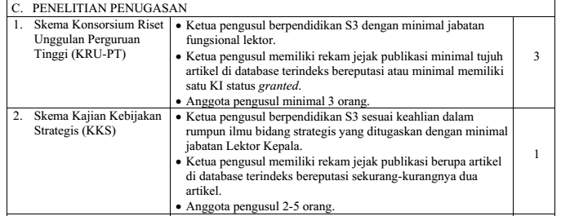
Ringkasan Skema Pendanaan Syarat Tim Peneliti dan Waktu
C
21

Slide 27
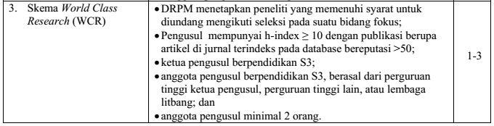
Ringkasan Skema Pendanaan Syarat Tim Peneliti dan Waktu
C
22

Slide 28
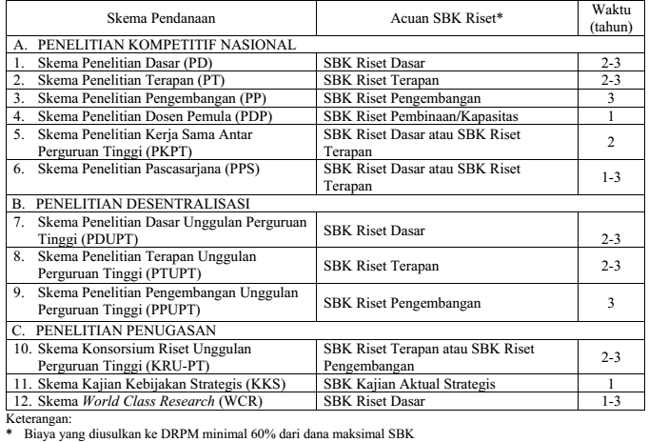
Kesesuaian Skema Penelitian dengan Biaya dan Waktu
23

Slide 29
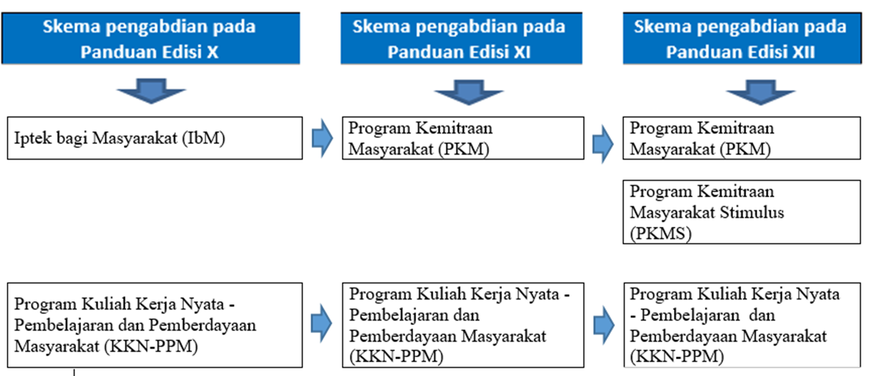
Penyesuaian Skema Pengabdian Pada Masyarakat
24

Slide 30
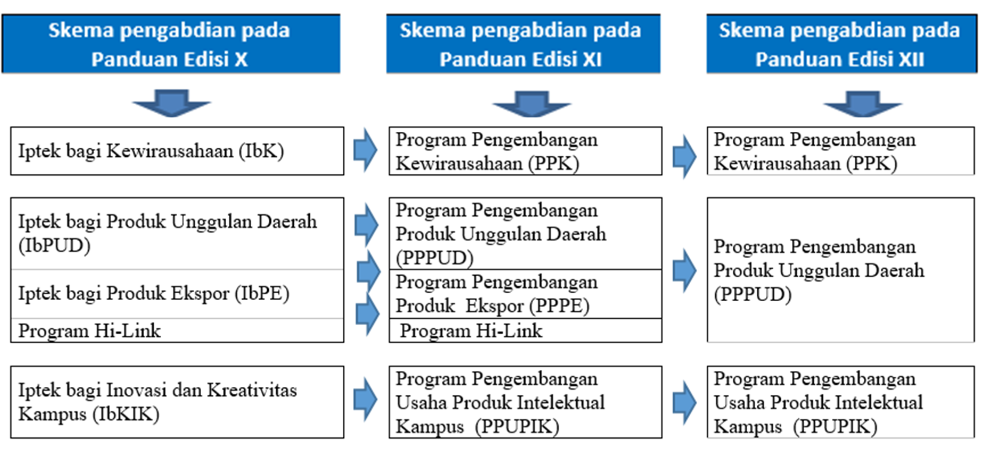
Penyesuaian Skema Pengabdian Pada Masyarakat
25

Slide 31
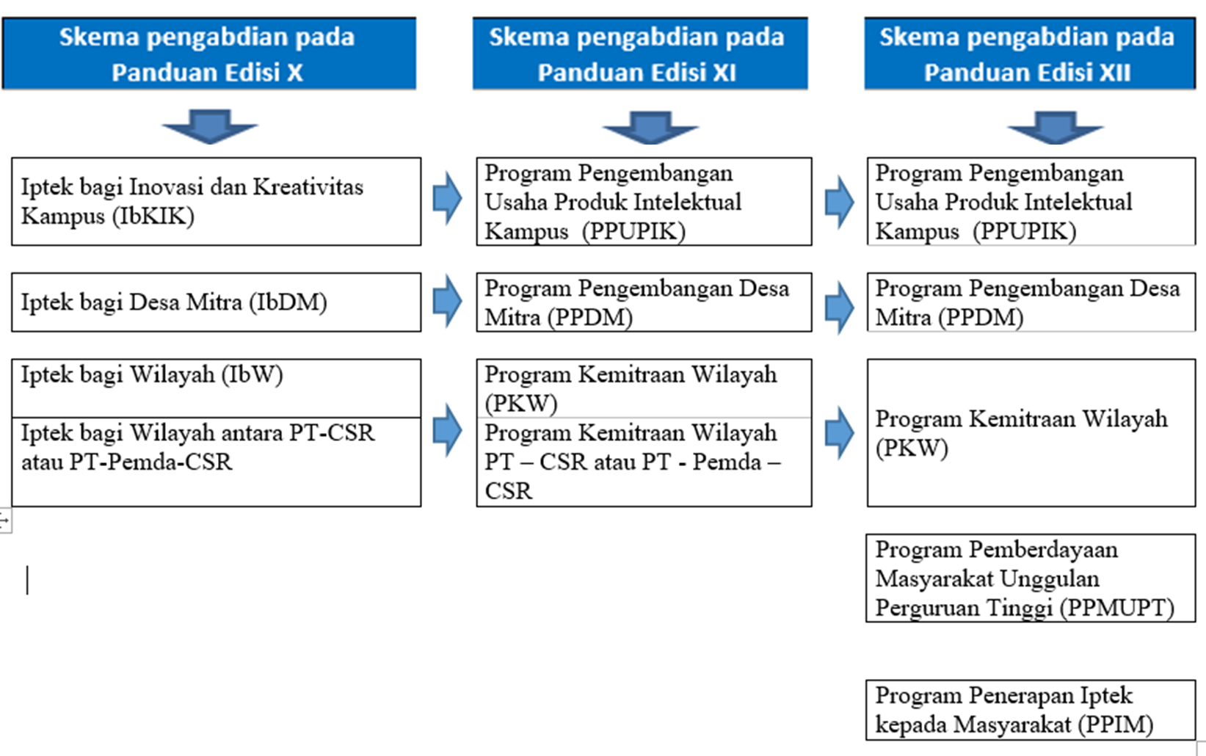
Penyesuaian Skema Pengabdian Pada Masyarakat
26

Slide 32
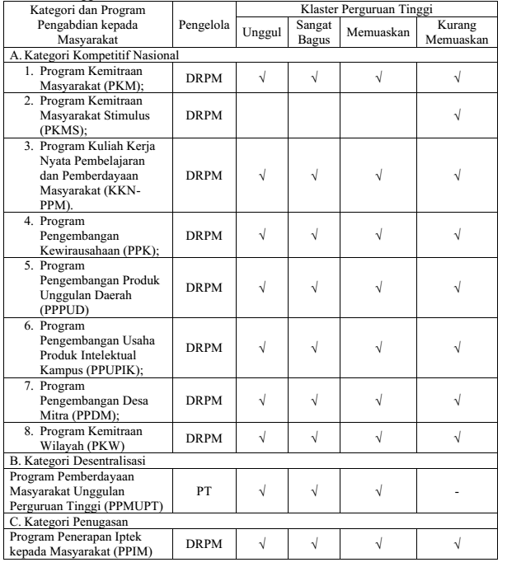
Skema Pengabdian Masyarakat Berdasarkan Klaster Perguruan Tinggi
27

Slide 33
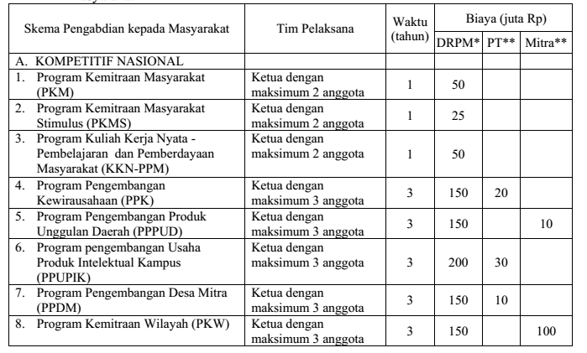
Skema Pengabdian Masyarakat Tim Pelaksana, Waktu dan Biaya
28

Slide 34
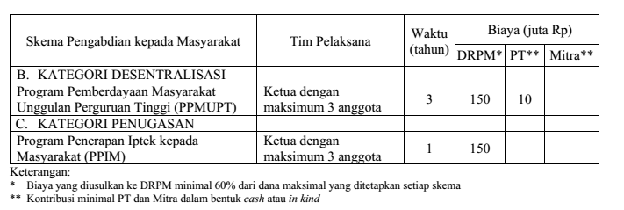
Skema Pengabdian Masyarakat Tim Pelaksana, Waktu dan Biaya
29

Slide 35
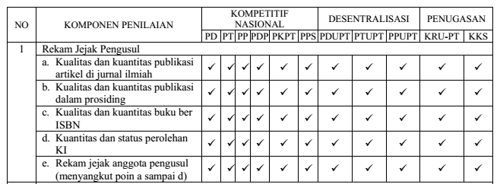
Penilaian Skema Penelitian
30

Slide 36
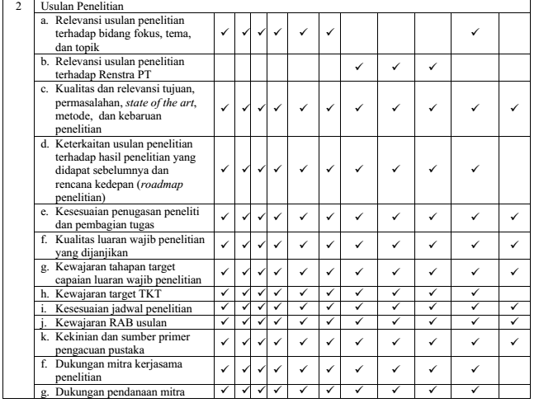
Penilaian Skema Penelitian
31

Slide 37
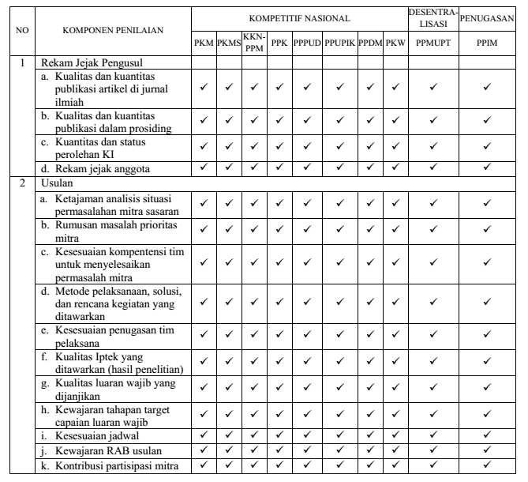
Penilaian Skema Pengabdian Pada Masyarakat
32

Slide 38
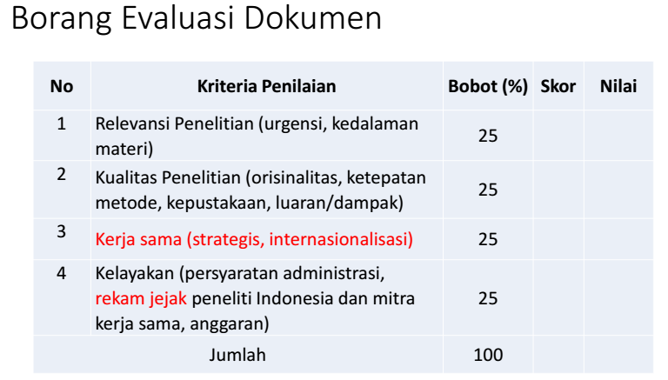
1
Contoh
33

Slide 39
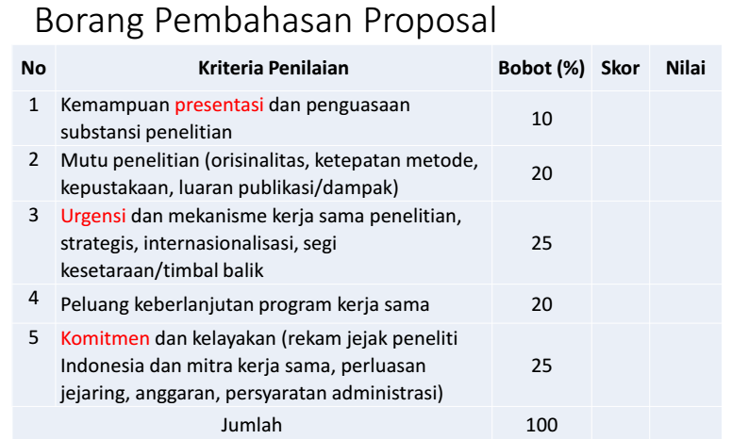
1
Contoh
34

Slide 40
Penelitian Dosen Pemula [PDP]
Program Penelitian Dosen Pemula (PDP) dimaksudkan sebagai kegiatan penelitian dalam rangka membina dan mengarahkan para peneliti pemula untuk meningkatkan kemampuan dalam melaksanakan penelitian dan mempublikasikan hasil penelitiannya dalam jurnal ilmiah baik nasional maupun internasional.
Sejalan dengan kebijakan desentralisasi penelitian oleh Ditjen Penguatan Risbang
PDP merupakan salah satu skema penelitian yang diperuntukkan bagi dosen tetap pada perguruan tinggi klaster Binaan.
Skema ini diharapkan dapat menginisiasi penyusunan peta jalan penelitian bagi pengusul.
Hasil penelitian skema ini berada di level TKT 1 sampai 6
35

Slide 41
TUJUAN Penelitian Dosen Pemula [PDP]
Untuk membina dan meningkatkan kemampuan meneliti dosen pemula;
Menjadi sarana latihan bagi dosen pemula untuk mempublikasikan hasil penelitiannya dalam jurnal ilmiah baik nasional atau prosiding seminar internasional
menginisiasi penyusunan peta jalan penelitiannya.
36

Slide 42
LUARAN Penelitian Dosen Pemula [PDP]
Luaran wajib PDP berupa publikasi satu artikel ilmiah dalam jurnal nasional ber ISSN atau prosiding seminar internasional atau 1 produk iptek-sosbud yang dapat berupa metode, blue print, purwarupa, sistem, kebijakan, model, atau teknologi tepat guna yang dilindungi oleh KI.
Penelitian ini diharapkan dapat menghasilkan luaran tambahan
37

Slide 43
KRITERIA Penelitian Dosen Pemula [PDP]
Pembiayaan PDP mengacu SBK Riset Pembinaan/Kapasitas;
Jangka waktu penelitian satu tahun.
Persyaratan pengusul PDP sebagai berikut:
Ketua pengusul berpendidikan S2 dengan maksimal jabatan fungsional asisten ahli atau belum memiliki jabatan fungsional;
Anggota pengusul 1-2 orang
Pengusul hanya boleh mendapatkan skema PDP sebanyak dua kali sebagai ketua atau anggota.
38

Slide 44
TUJUAN Penelitian Kerja Sama Perguruan Tinggi [PKPT]
Memberikan wadah bagi dosen/kelompok peneliti Tim Peneliti Pengusul [TPP] agar dapat memanfaatkan sarana, keahlian, mengadopsi, dan mencontoh budaya penelitian Tim Peneliti Mitra [TPM]
Terjalinnya kerjasama antara TPP dan TPM dalam pengelolaan penelitian.
39

Slide 45
LUARAN Penelitian Kerja Sama Perguruan Tinggi [PKPT]
Luaran wajib PKPT Penelitian Dasar per tahun berupa:
Satu artikel Jurnal internasional yang terindeks pada database bereputasi atau satu buku hasil penelitian ber ISBN atau tiga artikel prosiding yang terindeks pada database bereputasi atau tiga book chapter yang terindeks pada database bereputasi atau ber-ISBN.
Luaran wajib PKPT Penelitian Terapan per tahun berupa:
Minimal satu produk iptek-sosbud yang dapat berupa metode, blue print, purwarupa, sistem, kebijakan, model, atau teknologi tepat guna yang dilindungi oleh KI di tahunpertama
Dokumentasi hasil uji coba produk, purwarupa, kebijakan atau pertunjukan karya seni pada tahun ke-2.
40

Slide 46
KRITERIA Penelitian Kerja Sama Perguruan Tinggi [PKPT]
Usulan penelitian merupakan penelitian yang dapat dilaksanakan dan dikembangkan di institusi TPP setelah program penelitian ini selesai
Jangka waktu penelitian dua tahun dan dilakukan evaluasi di akhir tahun pertama
Pembiayaan PKPT mengacu pada SBK Penelitian Dasar atau Penelitian Terapan.
41

Slide 47
PERSYARATAN Penelitian Kerja Sama Perguruan Tinggi [PKPT]
TPP terdiri atas ketua dan maksimum dua orang anggota dari perguruan tinggi kluster Madya atau Binaan
Ketua TPP berpendidikan S-2 dengan jabatan fungsional maksimum lector
TPM bukan merupakan tempat TPP menempuh pendidikan terakhir
Klaster kinerja penelitian perguruan tinggi TPM harus lebih tinggi dari perguruan tinggi TPP
TPP dan TPM harus berasal dari PT yang berbeda
TPM terdiri atas seorang ketua dan seorang anggota, keduanya berpendidikan S-3
42

Slide 48
PERSYARATAN Penelitian Kerja Sama Perguruan Tinggi [PKPT]
Peneliti TPM minimal mempunyai 5 publikasi sebagai penulis pertama atau corresponding author pada jurnal bereputasi internasional atau satu KI terdaftar
Usulan penelitian dibuat secara bersama antara TPP dan TPM
Usulan TPP harus mendapat persetujuan TPM melalui Simlitabmas
Tidak sedang menjabat.
43

Slide 49
Terima Kasih
paltisitorus@telkomuniversity.ac.id
08122125724

